Slide 1
量 价 关 系 分 析
见字如面——短视频内容有限
收藏好这份宝典-反复看
白皮书更新于2026年7月23日

Slide 2
什么叫成交量？
成交量是一种供需的表现。
广义的成交量与侠义成交量
放量与缩量

Slide 3
成交股数与成交金额
成交股数（VOL）
优点：适合于对个股成交量做纵向比较
缺点：忽略了各个股票流通量大小的差别
成交金额（ AMOUNT ）
优点：常用于大盘分析，个股使用时容易体现出资金进 出情况
缺点：缺乏比较

Slide 4
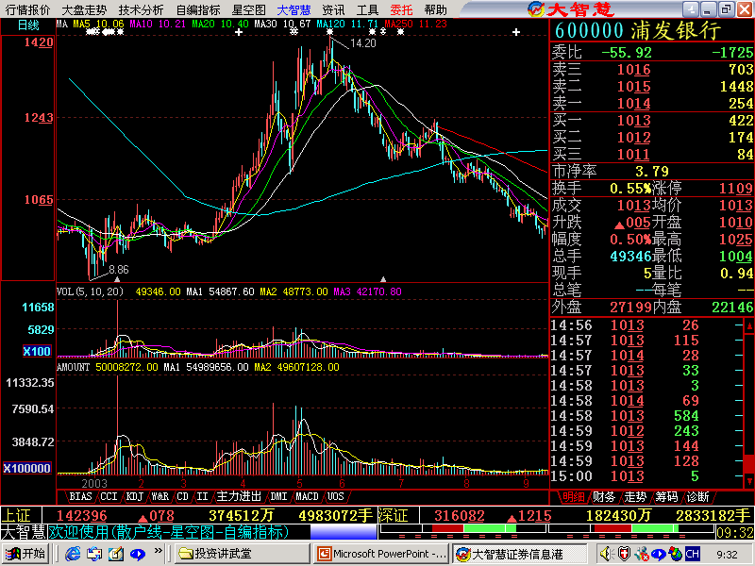
浦发银行
放量不明显
放量明显

Slide 5
换手率
换手率（TUN）=即每日的成交量/股票的流通股本
相对指标，比较客观，有利于横向比较，能准确掌握个股的活跃程度和主力动态。找到“放量”与“缩量”的客观标准。
换手率高低，高位换手与低位换手

Slide 6
成交量的三种表达
量是价的先行
先见天量后见天价
地量之后有地价

Slide 7
不过也不能把成交量的作用简单化、绝对化，由于国内股市中存在大量的对敲行为，成交量某种程度上也能骗人，因此还要结合实际情况具体分析。量虽是价的先行，但并不意味着成交量决定一切，在价、量、时、空四大要素中，价格是最基本的出发点，离开了价格其它因素就成了无源之水、无本之木。成交量可以配合价格进行研判，但决不会决定价格的变化，对于这一点要有清醒的认识，不要被伪说法所蒙蔽。

Slide 8
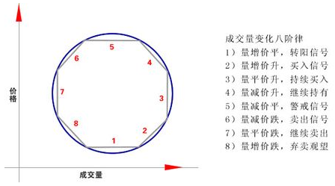
二、量价八阶律:成交量只有和股价联系起来才有价值

Slide 9
1、价平量增，为转强信号。
经过持续下跌，在低位区中出现股价企稳、成交量增加的现象，此时成交量的阳柱明显多于阴柱，说明底部在积聚上涨动力，有主力在进货，可以适量买进持股待涨。
有时也会在上升趋势中途出现“价平量增”，则说明股价上行暂时受挫，不过只要上升趋势未被有效击破，整理后一般仍会有行情。

Slide 10
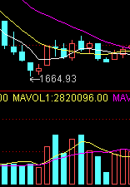

Slide 11
2、价涨量增，买入信号：典型的多头进攻模式
成交量持续增加，股价趋势也转为上升，这是短中线最佳的买入信号，也为最常见的多头主动进攻模式，应积极进场买入与庄共舞。特别是底部区域或者在突破重要颈线位或其它重要技术压力位时更需要价涨量增。

Slide 12
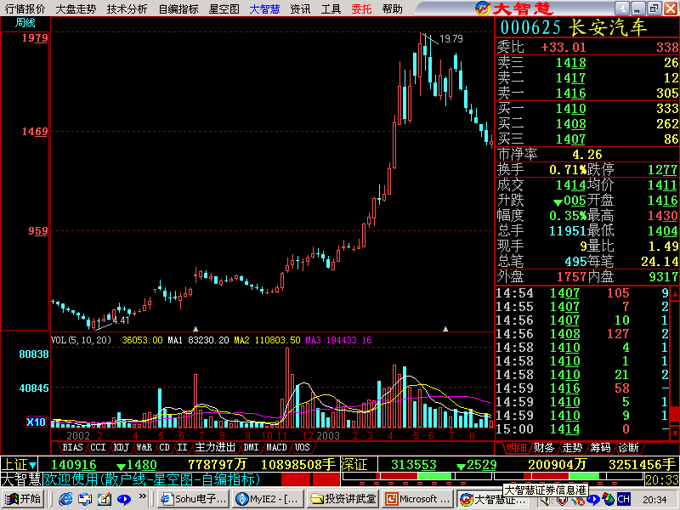
长安汽车
价涨量增
价平量增
价平量减
价涨量平

Slide 13
3、价涨量平，可持续买入
成交量保持相对的等量水平，股价持续上升，可以在期间适时适量地参与。一般而言，股价的上涨都需要有增加的成交量作为扬升的基石，而这种股价一路涨升，成交量却保持一种相对平稳的运行状态的现象，可以说是在市场中一个特殊的案例。从成交量的平稳态势上来看，可以判断出场外的流通筹码一定程度上是相当稀少的，控盘主力持仓的量度相对而言是巨大的，而且都是一些成本十分低廉的筹码。

Slide 14
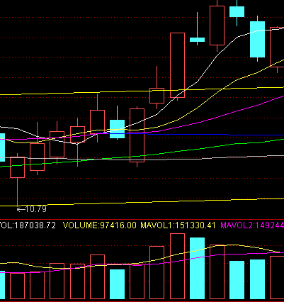

Slide 15
4、价涨量减，继续持有
价涨量减呈现的是一种量价背离的现象，这种现象一般都会引起市场上投资大众的特别关注。成交量减少，股价仍在继续上升，最适宜继续持股。量减应当视之为浮动筹码很少，筹码的锁定性已经很强。还有另外一种情形，控制盘面的主力已经完全操纵股价，此时还只是稳步推升的阶段，远未到开始大幅度拉升的阶段，因此才会有这种量价背离的现象出现。

Slide 16
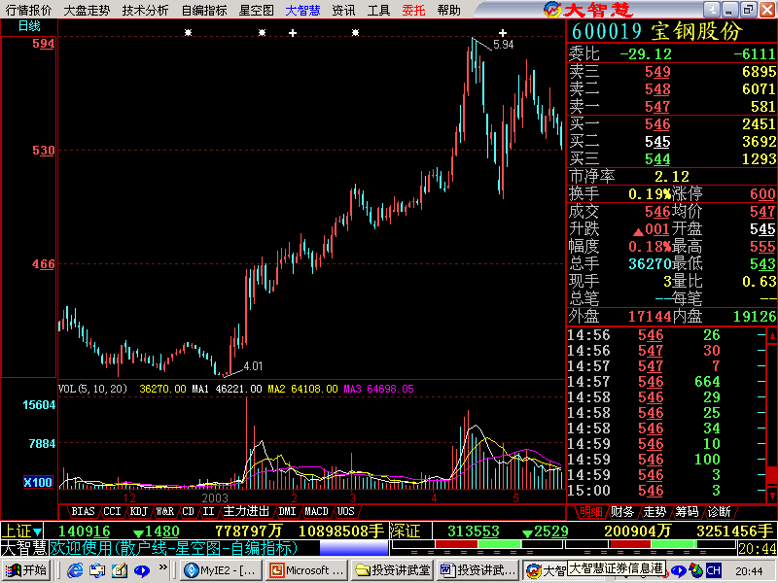
宝钢股份
价涨
量减

Slide 17
5、价平量减，为警戒信号
股价经过长期大幅上涨之后，进行横向整理不再上升时，成交量显著减少，为警戒出货的信号。如果突发巨量或天量并拉出大阳大阴线，无论有无利好或利空消息，均应果断派发。长安汽车在2003年5月23日见顶19.79元之后，在高位平台横向盘整时呈现出价平量减的态势，股价最终向下破位。

Slide 18
6、价跌量减，主要为卖出信号
价跌量减现象的出现，一般多为多头行情发展到了一定的上升幅度之后，开始需要调整的迹象日益明显，股价在控盘主力的有效调控之下，开始逐步有计划地回档调整，但由于市场上的流通筹码的锁定性能相当良好，成交量随着浮动筹码的进一步减少而渐渐萎缩，后市趋势的发展主要视控盘主力的操作意图而定。如果价跌量减出现在跌势初期，则后市仍将会继续下跌一段距离，直至有新的资金愿意介入时为止，短期内将会继续保持盘跌的状态，后市在某种意义上是不容乐观的。

Slide 19
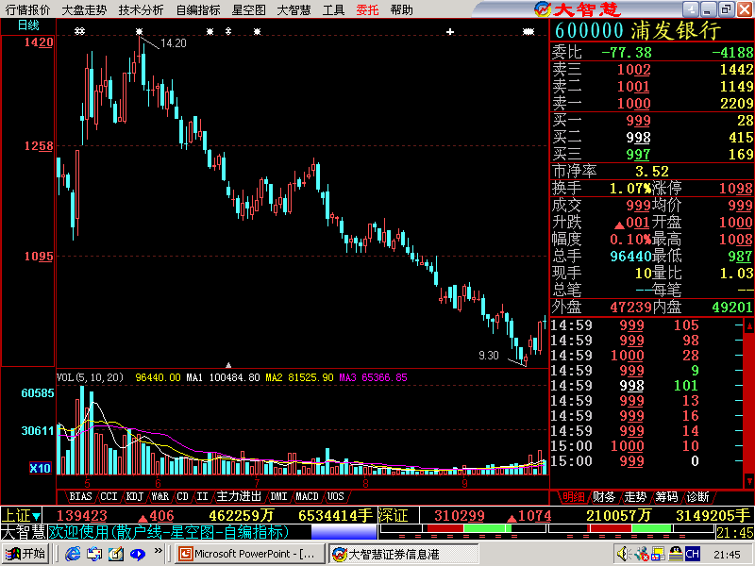
浦发银行
价跌
量减

Slide 20
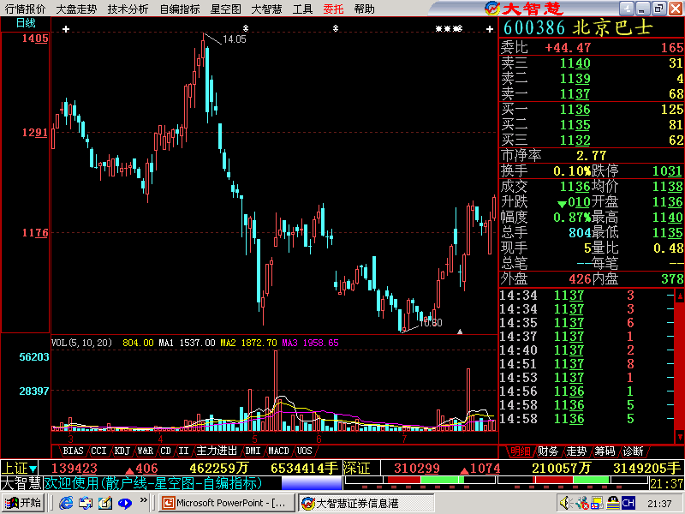
北京巴士
暴挫
价跌量增
放量

Slide 21
价跌量平，继续卖出
股价持续地下挫，而成交量却没能同步地有效放大，说明市场并没有形成一种一致看空的空头效应。多头不死，跌势不止，在这种情形下多是控盘主力开始逐渐退出市场的前兆。由于成交量处于平稳运行状态，容易使投资者产生一种侥幸的心理，以为仅仅只是控盘主力在洗盘，因此往往不会轻易地抛出手中所持的筹码。

Slide 22
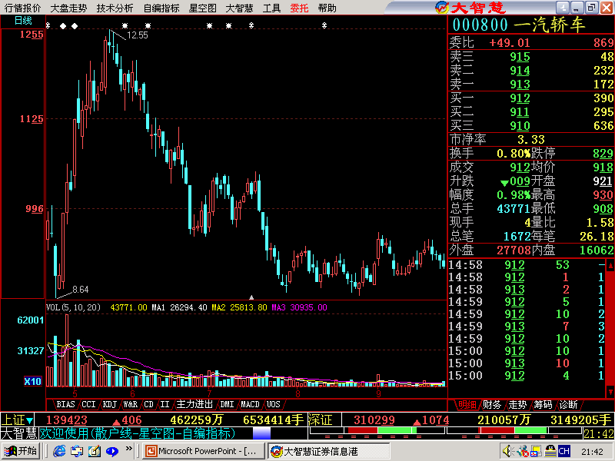
一汽轿车
价跌
量平

Slide 23
8、价跌量增，弃卖观望
价跌量增的出现，表明投资者在某种特殊因素的引导之下，已经相当看空后市行情的发展，纷纷加入到抛售的行列之中，以回避日后将要出现的更大风险。由于其是由多种因素所造成，其中不乏控盘主力故意制作的骗局，因此在具体研判时，必须先行研究其所处形态的具体位置方可决定。

Slide 24
当价跌量增处于某一整理形态位置时，一般多是多头行情突然出现某种较大的利空消息或不利因素的影响，投资者与控盘主力演出了一起多杀多的悲剧，纷纷夺路而逃。

Slide 25
当价跌量增处于某一相对较低的形态位置时，或者是已经大幅度下跌了一段时间，一般有可能是控盘主力进行最后的震仓吸筹的行为所致，促使不明真相的投资者纷纷在较低的价格区域出售筹码，诱骗他们出场观望，通过这个空头陷阱达到自己抢筹建仓的目的。

Slide 26
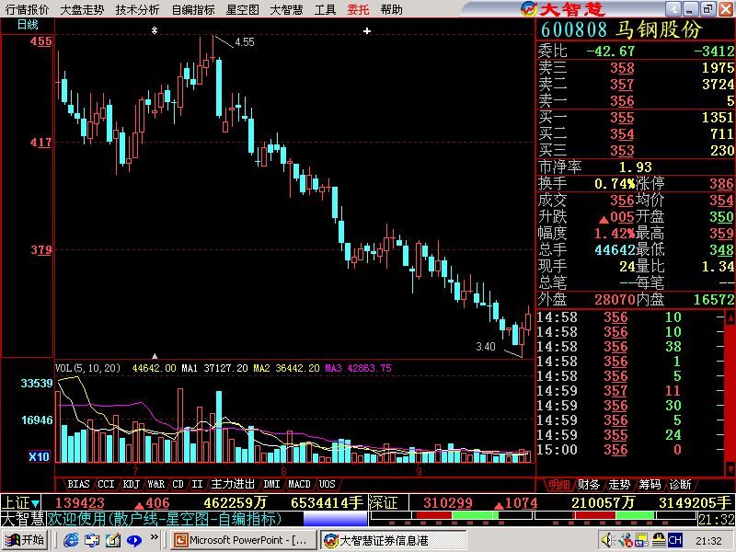
高位形态
马钢股份
价跌量增

Slide 27
涨跌停板时的量价研判
跌停板与非涨跌停板时的量价研判是不同的。一般情形下，价涨量增被认为价量配合较好，后市涨势将会持续，可以继续追涨或持股。如果股价上涨时，成交量未能有效地配合放大，说明追高意愿不是十分强烈，后市涨势难以持续长久，可适当地轻仓。但在涨跌停板时，若股价在涨停板时，没有太多的成交量，则说明投资者心中的目标价位更高，不会在目前价位上轻易抛出，买方由于卖盘量太少，买盘无法买到，所以才没有多大的成交量。

Slide 28
封住涨停的时间
封住涨停的时间越早，后市涨升的力度也就越大；封住跌停的时间越早，后市跌落的力度也就越大。

Slide 29
封住涨停的量能
封住涨停板的买盘数量大小和封住跌停板时的卖盘数量大小说明买卖双方力量的大小程度，这个数量越大，继续原有走势的概率则越大，后续涨跌的幅度也就越大。
但这一条在实战中往往存在主力陷阱。实战中主力若是想出货，就会先以巨量的买单封住涨停板，以充分吸引市场的人气。原本想抛售的投资者则会因之而出现动摇，而其他的投资者则会以涨停板的价格追进，而主力则会借机撤走买单，填上卖单，自然很快就将仓位转移到了散户手中。

Slide 30
关注买单数量的变化
而主力若想买进筹码，就会先以巨量的卖单封住跌停板，以充分制造空头氛围，打击市场的人气，促使投资者出售所持的筹码，待吓出大量抛盘之后，主力就会先悄悄撤除原先挂上去的卖单，让在后面排队的散户卖单排到前面来，自已则开始逐渐买进。当卖盘被自己吸纳将尽之时，主力则又会重新挂出巨量跌停的抛单在跌停板上，如此反复地进行操作，从而增大自己的持仓量。

Slide 31
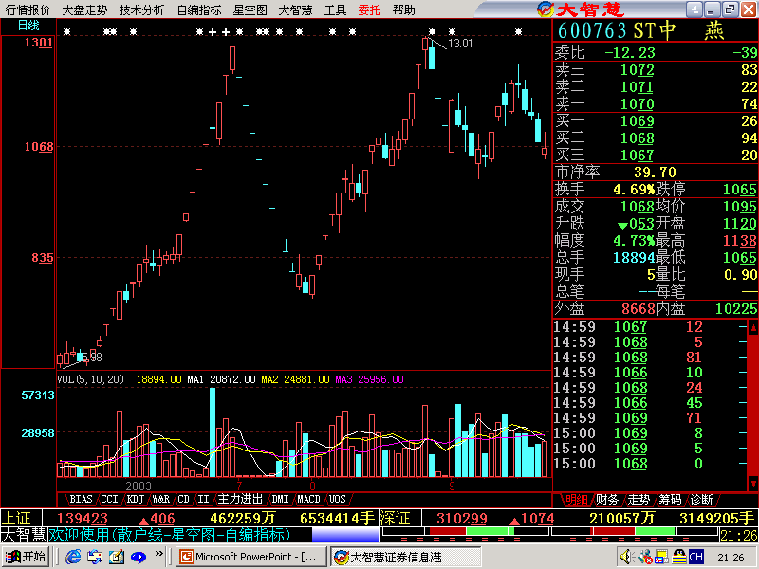
见顶
ST中燕
无量封
涨停
无量封
跌停
见底
放量
放量

Slide 32
成交量经验分享
市场往往认为成交量是不会骗人的，成交量的大小与股价的涨跌成正比关系。这种量价配合的观点有时是正确的，但在许多情况下是片面的，甚至完全是错误的。事实上成交量也会骗人，往往是主力设置陷阱的最佳办法，它对那些多少了解一些量价分析，但又似懂非懂的人一骗就上钩，许多人往往深受其害。

Slide 33
趋势为金
1、成交量的变化关键在于趋势。趋势是金，所谓的“天量天价，地量地价”，只是相对某一段时期而言的，具体的内容则需要看当时的盘面状态以及所处的位置，才能够真正确定未来可能的发展趋势。在股价走势中，量的变化有许多情况，最难判断的是一个界限，多少算放量，多少算缩量，实际上并没有一个可以遵循的规律，也没有“放之四海皆真理”的绝对数据。

Slide 34
温和放量
指成交量在持续低迷之后，突然出现一个类似“山形”一样的连续温和放量形态，也称作“量堆”。
运用：出现在底部时多说明有资金介入，回调时如不破趋势线则是较好的介入点，但回调时间有时较长有时较短。

Slide 35
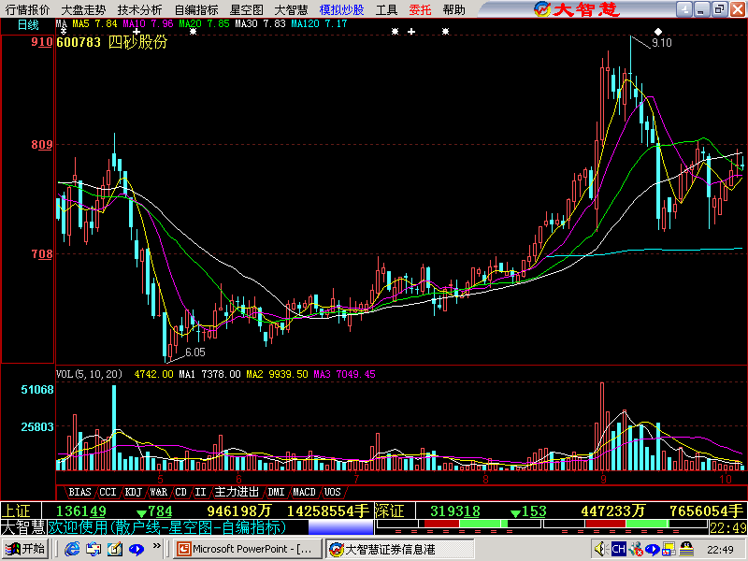
四砂股份
量堆
量堆
量堆

Slide 36
如何辨别量价配合
上涨阶段的量价齐升
下跌阶段的量价齐跌：重点关注成交量减少速度以及形态

Slide 37
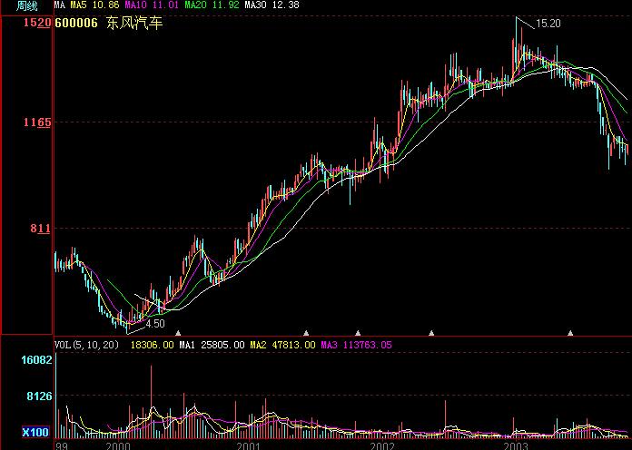
东风汽车
价涨
量缩

Slide 38
横盘之后的放量突破
一是指股价在涨了相当高之后的高位盘整
二是指股价在涨高之后再送配除权后的盘整
三是指在下跌途中出现抵抗性箱体或平台盘整

Slide 39
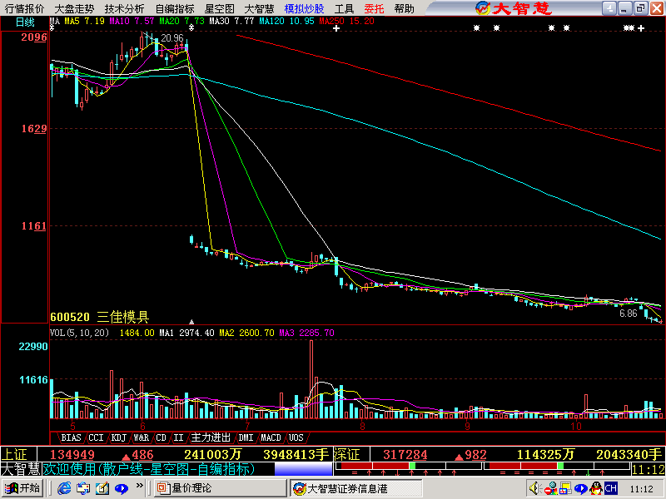
三佳模具
放量
破位下行

Slide 40
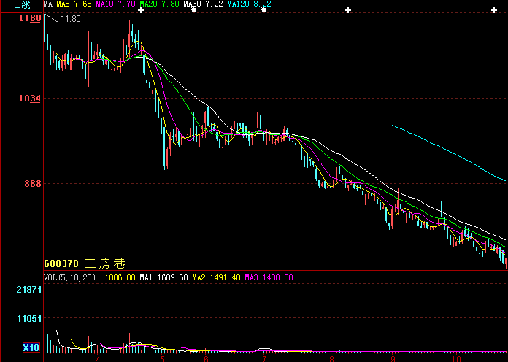
三房巷
跳空高开
阴跌不止
多头陷阱
放量

Slide 41
高送转之后的量价分析
一、送转之前的涨幅情况
二、大势的配合

Slide 42
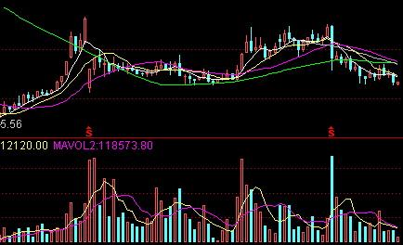

Slide 43
有的一次出货不尽，就在除权后多次震荡，设置各种看似筑底成功的假象，在放量上攻途中出货。对于大幅除权后的股票，切不可见放量就跟，见价涨就追。

Slide 44
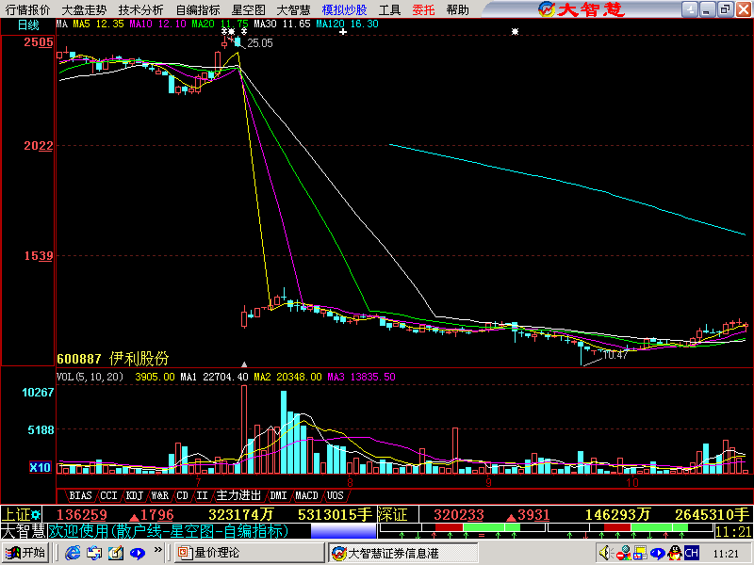
伊利股份
小幅上涨
下跌
放量

Slide 45
下跌的时候无论有量无量，只要形态(移均线，趋势线，颈线，箱体)破位，均要及时止赢止损出局
高价区一根长阴，若后两根大阳也不能吞没，表示天价成立，应及时清仓；高价区无论有无利好利空大阴大阳，只要出现巨量，就要警惕头部的形成
量价筑底的时间愈久，则反弹上升的力度高度愈大，所谓：横有多长竖有多高
上升趋势中出现的相对地量，股价回落至重要均线(5日，10日，30日)处，往往是极佳的短线买点

Slide 46

谢谢！

